Slide 1


Κατανοώντας τον καρκίνο, πρόληψη και θεραπεία
Διαδικτυακό masterclass θεραπείας με σωματίδια, 4 Μαρτίου 2023.
Κωνσταντίνος Ευθυμιάδης, MD, B.Sc. Biochem, M.Sc., PhD
Παθολόγος-Ογκολόγος, Βιοχημικός
Clinical Research Fellow, Clinical Research Facility
University College London Hospitals NHS Foundation Trust
National Institute for Health and Care Research, London, U.K.

Slide 2

Image taken from Daily Express

Slide 3
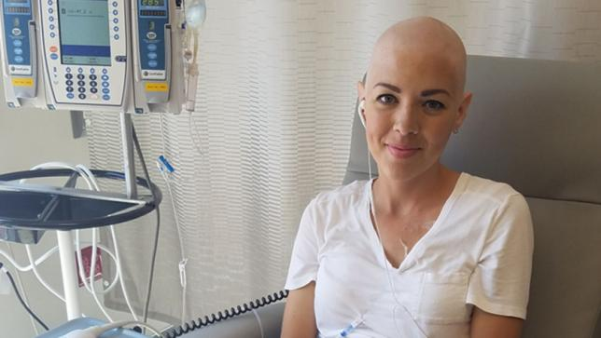
Image taken from Daily Star

Slide 4
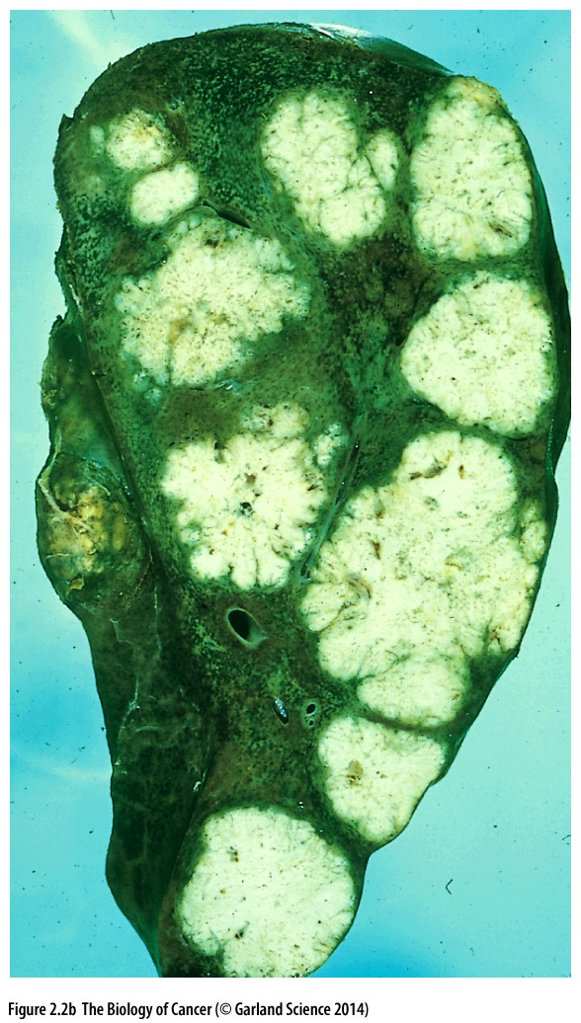

Slide 5
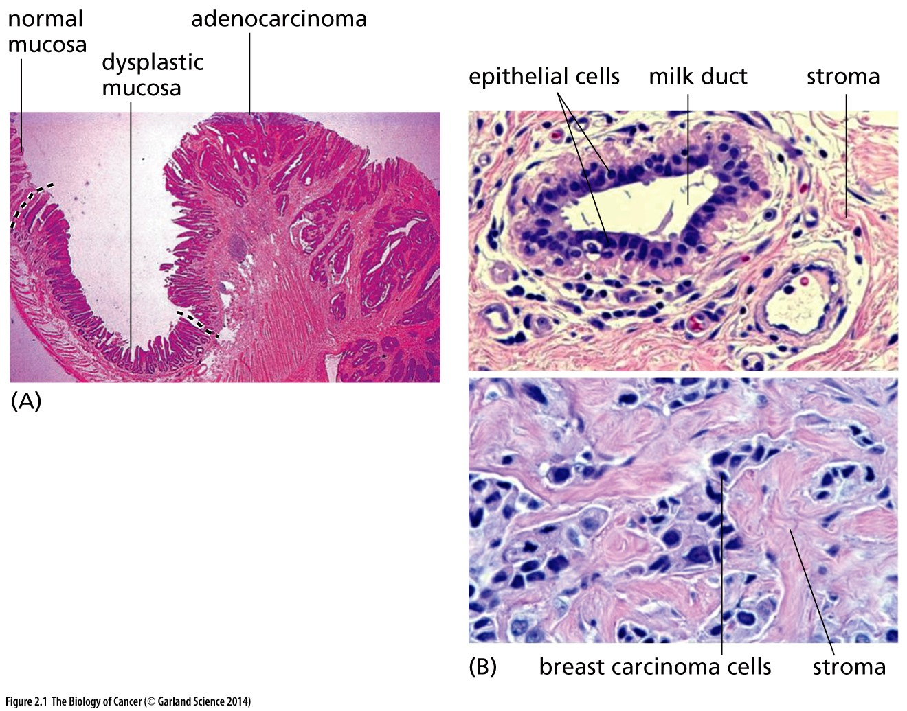

Slide 6
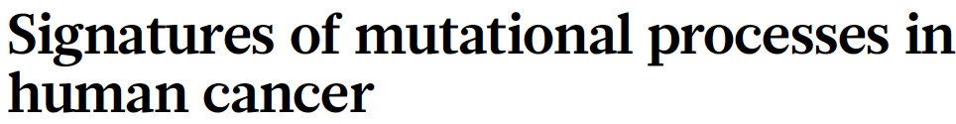
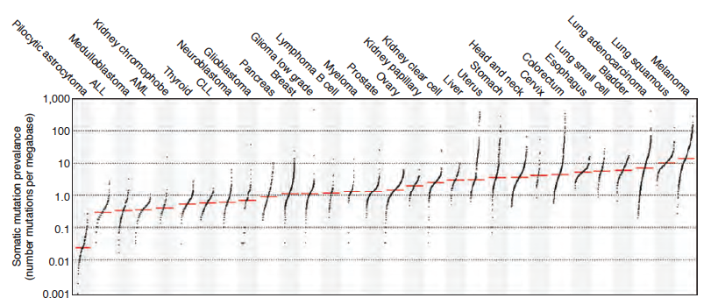
Alexandrov LB et al., Nature, 2013

Slide 7
2 κατηγορίες γονιδίων στις οποίες η μετάλλαξη μπορεί να οδηγήσει στην εμφάνιση καρκίνου
ΟΓΚΟΓΟΝΙΔΙΑ
  Μετάλλαξη
  Αντιμετάθεση
  Ενίσχυση
ΟΓΚΟΚΑΤΑΣΤΑΛΤΙΚΑ ΓΟΝΙΔΙΑ
  Μετάλλαξη
  Αντιμετάθεση
  Αποκοπή

Slide 8
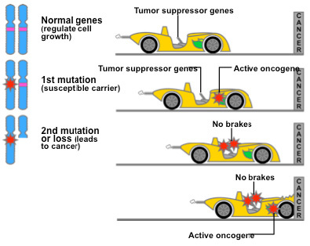
Knudson two-hit model
http://uvmgg.wikia.com/wiki/Tumor_suppressor

Slide 9
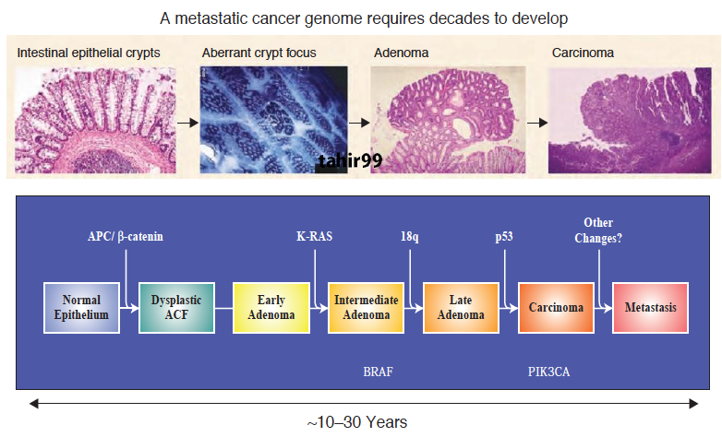
DeVita, Hellman, and Rosenberg's Cancer: Principles and Practice of Oncology, 10th Edition, 2014.

Slide 10
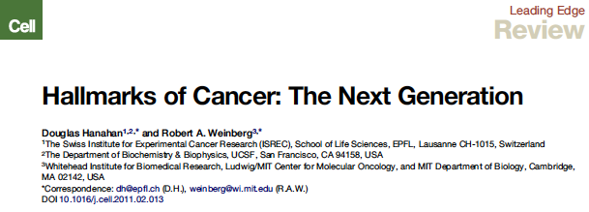
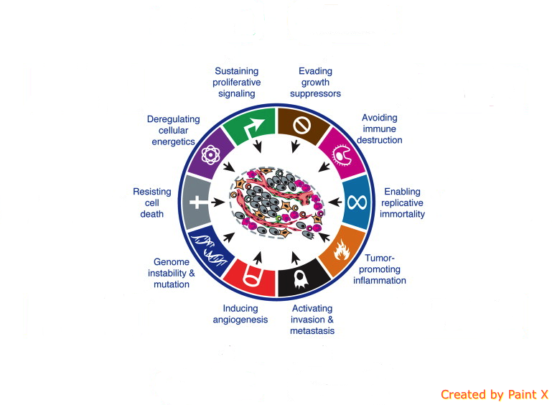

Slide 11
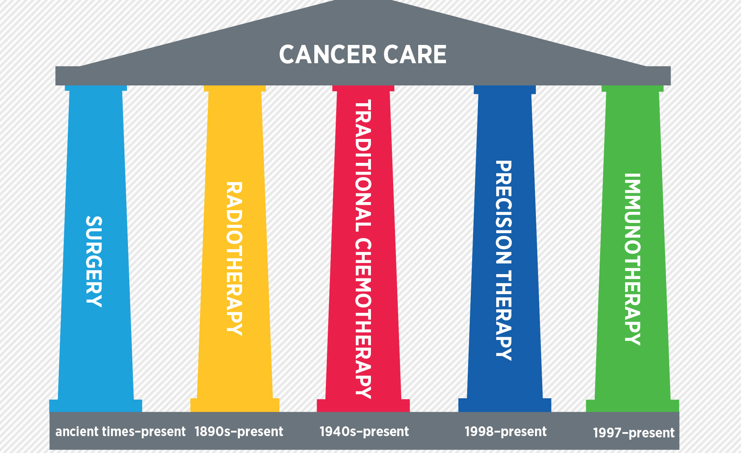
https://www.aacr.org/

Slide 14
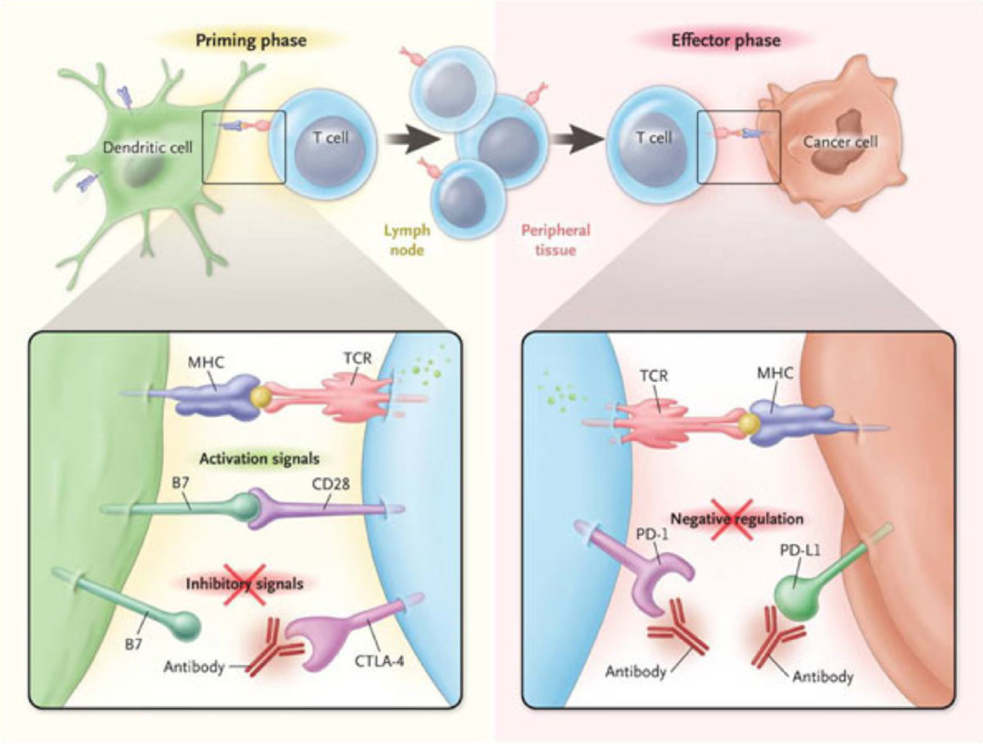
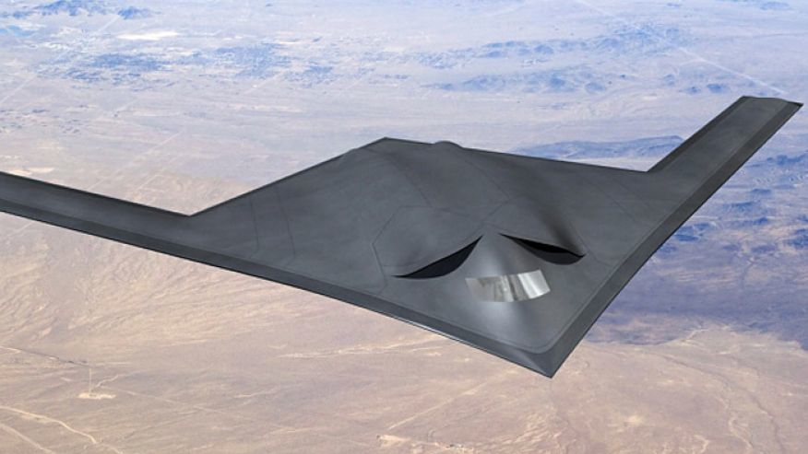
Εικόνα από
New Zealand Melanoma Unit, http://www.nzmu.co.nz/anti-pd-1-inhibitors

Slide 15
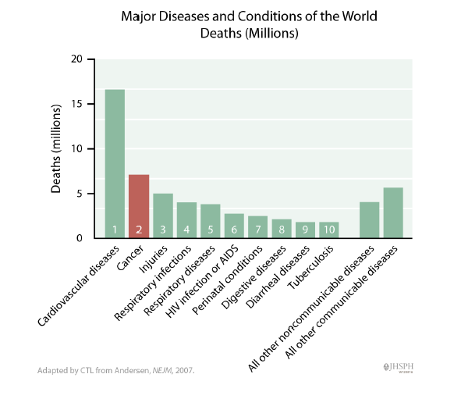

Slide 16
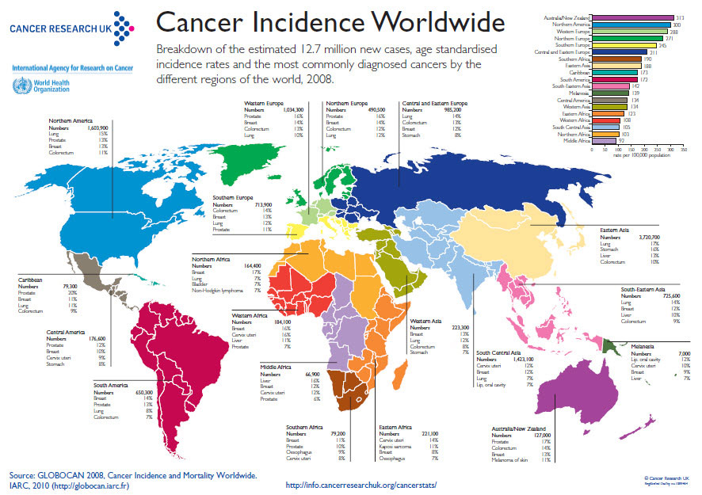
http://labs.kch.illinois.edu/images/Research/Labs/CancerEpidemiology/cancer-map_lg.jpg

Slide 17
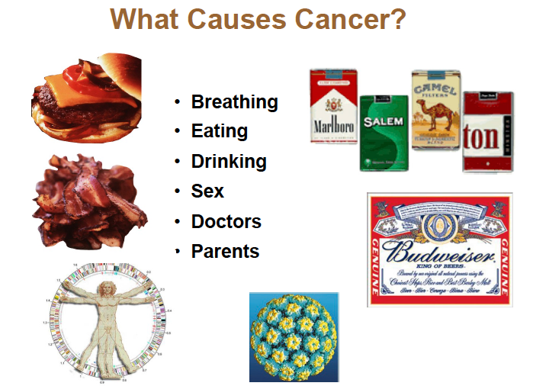
Τι προκαλεί καρκίνο?
90%
10%

Slide 18
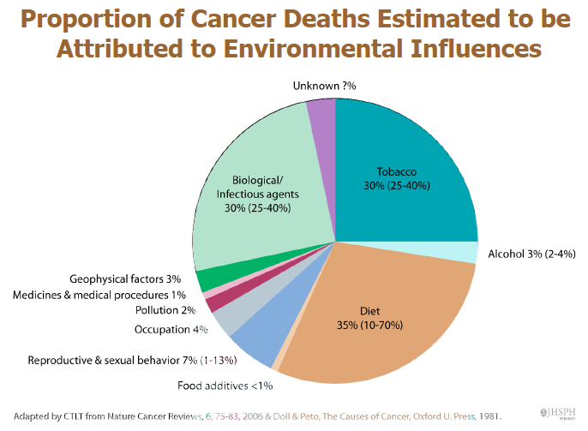
Ποσοστό θανάτων από καρκίνο που εκτιμάται ότι οφείλεται σε περιβαλλοντικούς παράγοντες

Slide 19
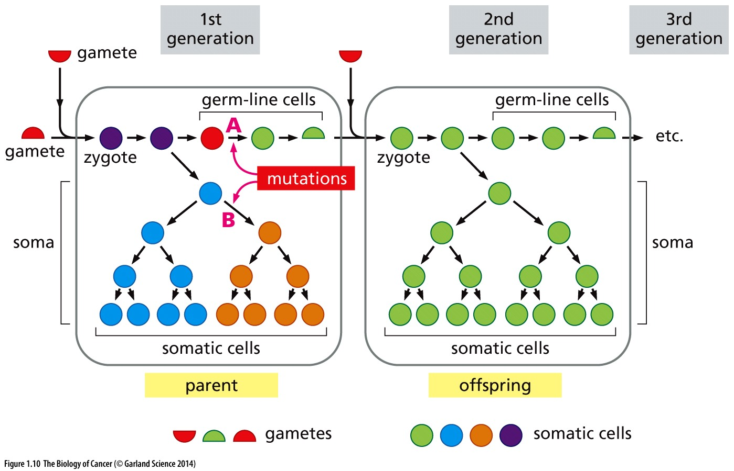
Notes:
Germline versus somatic mutations

Slide 20
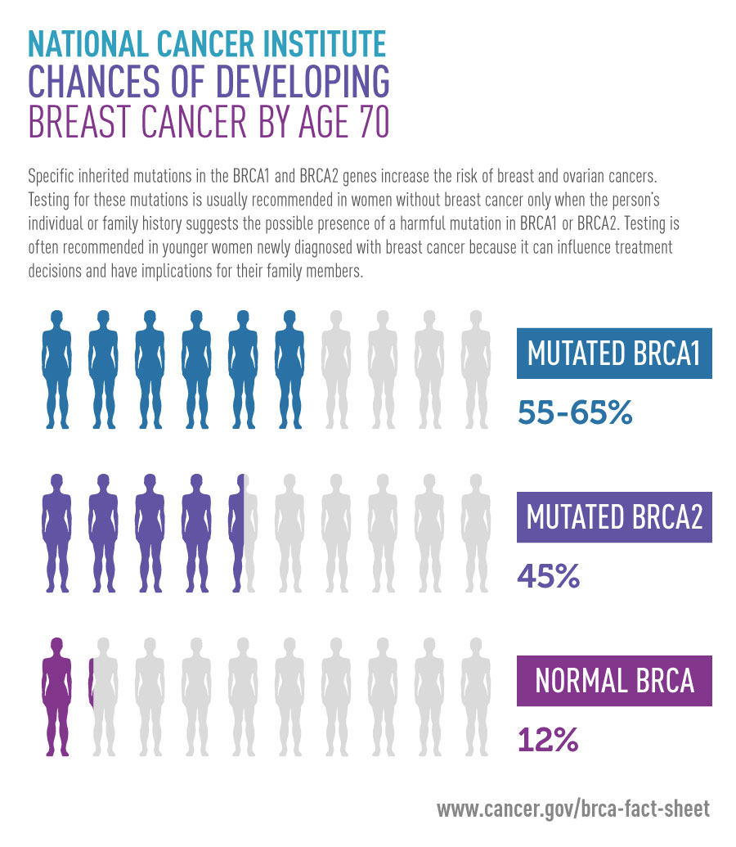
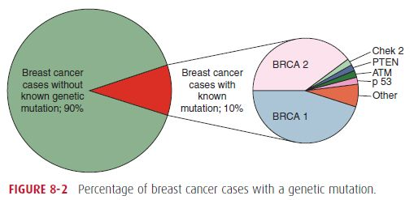

Slide 21
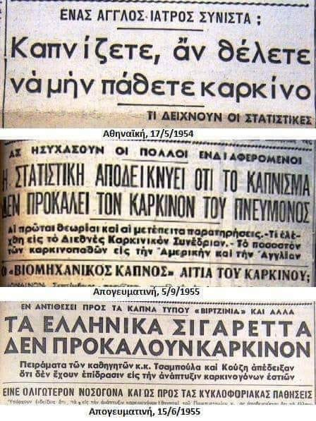


Slide 22
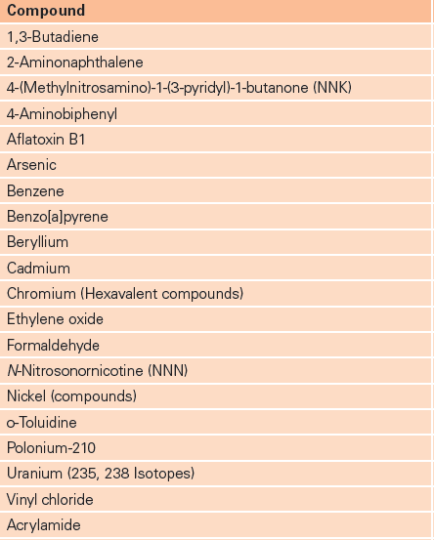
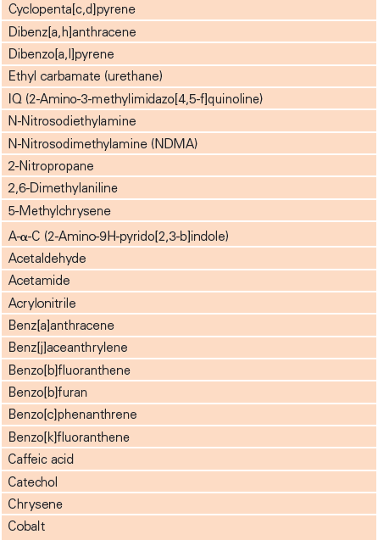
DeVita, Hellman, and Rosenberg's Cancer: Principles and Practice of Oncology, 10th Edition, 2014.

Slide 23
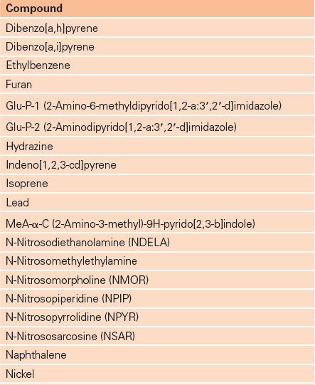
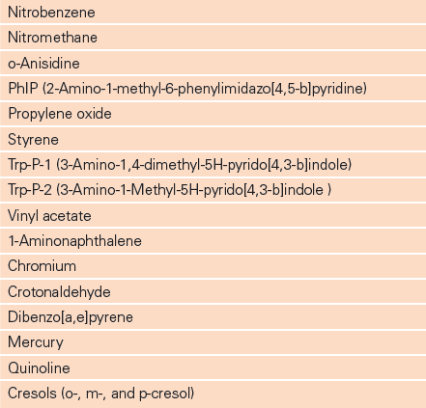
DeVita, Hellman, and Rosenberg's Cancer: Principles and Practice of Oncology, 10th Edition, 2014.

Slide 24
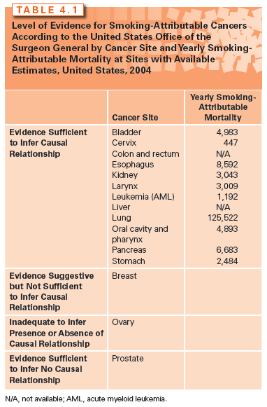
Τεκμηριωμένες αιτιολογικές συσχετίσεις καπνίσματος και συγκεκριμένων κακοηθειών & αντίστοιχη θνησιμότητα, Η.Π.Α. 2004.
DeVita, Hellman, and Rosenberg's Cancer: Principles and Practice of Oncology, 10th Edition, 2014.

Slide 25
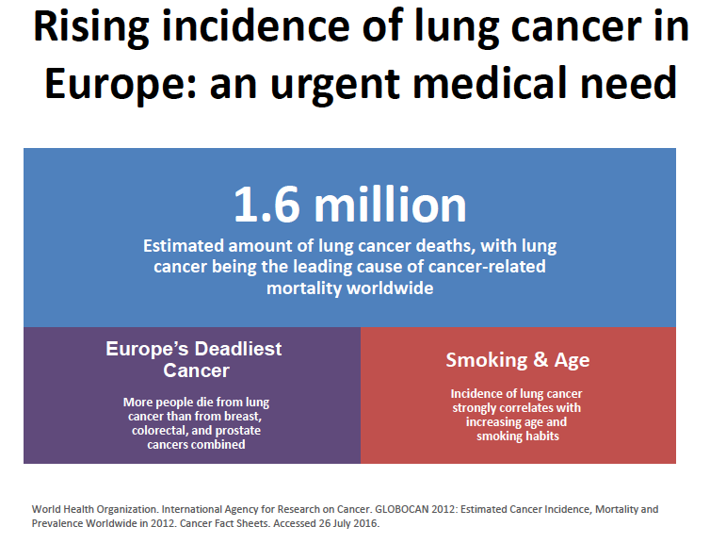
Καρκίνος του πνεύμονα- 1^{η} αιτία θανάτου από καρκίνο σε άντρες και γυναίκες παγκοσμίως

Slide 26
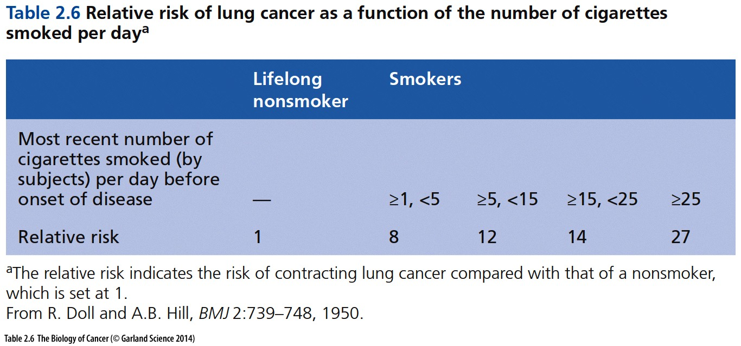
Καπνιστές → >30% κίνδυνος σε όλη τους ζωή για πρώιμο θάνατο λόγω καπνίσματος
Θνησιμότητα καρκίνου του πνεύμονα ανάλογη:
  → το βαθμό της έκθεσης (αριθμός τσιγάρων, χρόνια καπνίσματος)
  → το βαθμό εισπνοής
Τα light τσιγάρα δεν είναι ασφαλέστερα

Slide 27
ΒΛΑΠΤΙΚΟΙ ΔΙΑΤΡΟΦΙΚΟΙ ΠΑΡΑΓΟΝΤΕΣ
 | Κόκκινο κρέας | Ζάχαρη | Γαλακτοκομικά | Αλάτι | * : πιθανή αιτιολογική συσχέτιση
Ρινοφάρυγγας |  |  |  | **
Οισοφάγος | *
Στόμαχος |  |  |  | **
Παχύ έντερο | *** | *
 |  |  |  |  | **: πολύ πιθανή αιτιολογική συσχέτιση
Πάγκρεας | * | *
Λάρυγγας |  | *
Πνεύμονας | * | **
Μαστός |  | * |  |  | ***: τεκμηριωμένη αιτιολογική συσχέτιση
Ενδομήτριο | * | *
Ωοθήκες | *
Προστάτης | * |  | *
Ουροδόχος κύστη |  |  | *
Ποσότητες κόκκινου κρέατος >120gr ανά ημέρα (ιδιαίτερα επεξεργασμένα κρέατα) σχετίζονται με αυξημένο κίνδυνο εμφάνισης καρκίνου παχέος εντέρου
DeVita, Hellman, and Rosenberg's Cancer: Principles and Practice of Oncology, 10th Edition, 2014.
Διαπανεπιστημιακή Ομάδα Παθολόγων Ογκολόγων Ελλάδας. Εισαγωγή στην Κλινική Ογκολογία. Β’ Έκδοση, 2009.

Slide 28
ΠΡΟΣΤΑΤΕΥΤΙΚΟΙ ΔΙΑΤΡΟΦΙΚΟΙ ΠΑΡΑΓΟΝΤΕΣ
 | Λαχανικά | Φρούτα | Γαλακτοκομικά | * : πιθανή προστατευτική δράση
Ρινοφάρυγγας | * | *
Στοματοφάρυγγας | ** | **
Οισοφάγος | ** | **
Στόμαχος | ** | **
Παχύ έντερο | ** | * | *
 |  |  |  | **: πολύ πιθανή προστατευτική δράση
Πάγκρεας | * | *
Λάρυγγας | ** | *
Πνεύμονας | ** | **
Μαστός | * | *
 |  |  |  | ***: τεκμηριωμένη προστατευτική δράση
Ενδομήτριο | * | *
Τράχηλος μήτρας | *
Ωοθήκες | *
Προστάτης | *
Ουροδόχος κύστη |  |  | *
Διαπανεπιστημιακή Ομάδα Παθολόγων Ογκολόγων Ελλάδας. Εισαγωγή στην Κλινική Ογκολογία. Β’ Έκδοση, 2009.

Slide 29
ΑΛΚΟΟΛ- ΒΛΑΠΤΙΚΟΙ ΔΙΑΤΡΟΦΙΚΟΙ ΠΑΡΑΓΟΝΤΕΣ
 | Αλκοόλ | * : πιθανή αιτιολογική συσχέτιση
Στοματοφάρυγγας | ***
Λάρυγγας | ***
Οισοφάγος | ***
Ήπαρ | **
 |  | **: πολύ πιθανή αιτιολογική συσχέτιση
Παχύ έντερο | **
 |  | ***: τεκμηριωμένη αιτιολογική συσχέτιση
Στόμαχος | *
Μαστός | ***
Καρκίνος κεφαλής-τραχήλου
Διαπανεπιστημιακή Ομάδα Παθολόγων Ογκολόγων Ελλάδας. Εισαγωγή στην Κλινική Ογκολογία. Β’ Έκδοση, 2009.

Slide 30
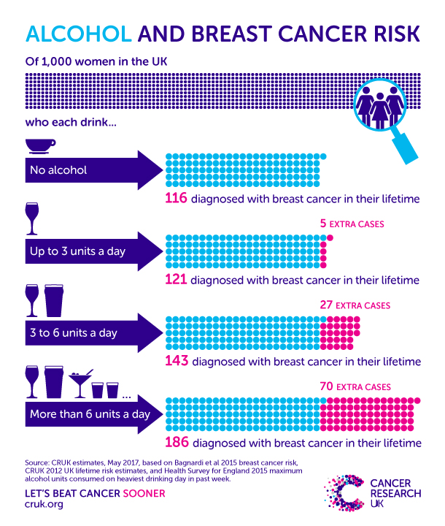

Slide 31
ΠΑΧΥΣΑΡΚΙΑ VS ΑΣΚΗΣΗ
 | Παχυσαρκία | * : πιθανή αιτιολογική συσχέτιση
Οισοφάγος | **
Παχύ έντερο | ***
 |  | **: πολύ πιθανή αιτιολογική συσχέτιση
Ήπαρ | *
Χοληδόχος κύστη | **
Πάγκρεας | **
 |  | ***: τεκμηριωμένη αιτιολογική συσχέτιση
Πνεύμονας | *
Μαστός | ***
Ενδομήτριο | ***
Προστάτης | *
 | Άσκηση | * : πιθανή προστατευτική δράση **: πολύ πιθανή προστατευτική δράση ***: τεκμηριωμένη προστατευτική δράση
Παχύ έντερο | ***
Μαστός | **
Ενδομήτριο | **
Ιαθέντες από Ca | ***
DeVita, Hellman, and Rosenberg's Cancer: Principles and Practice of Oncology, 10th Edition, 2014.
Διαπανεπιστημιακή Ομάδα Παθολόγων Ογκολόγων Ελλάδας. Εισαγωγή στην Κλινική Ογκολογία. Β’ Έκδοση, 2009.

Slide 32
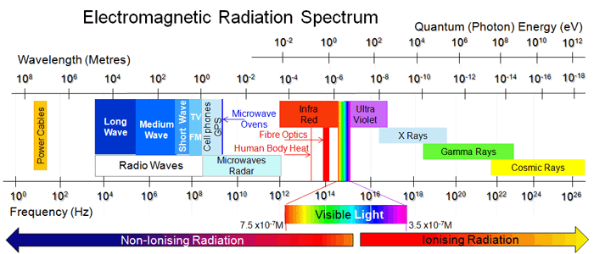
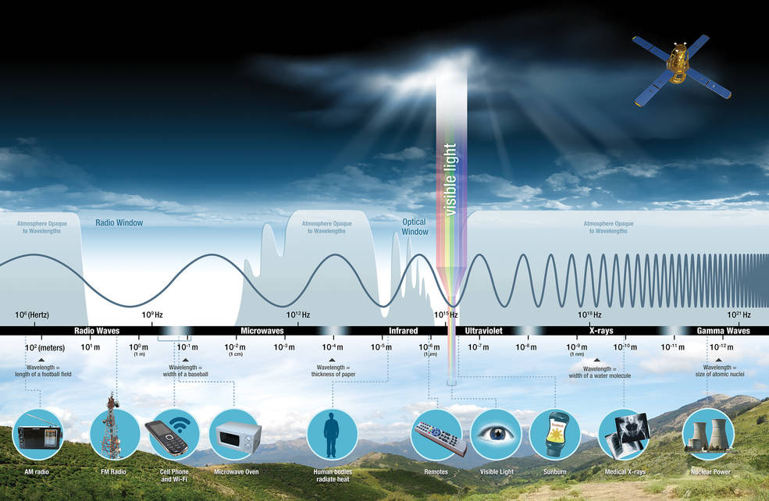
Images from: https://www.nasa.gov
https://www.mpoweruk.com

Slide 33
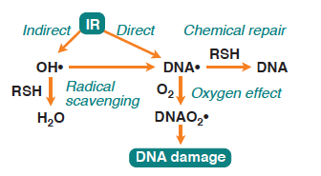
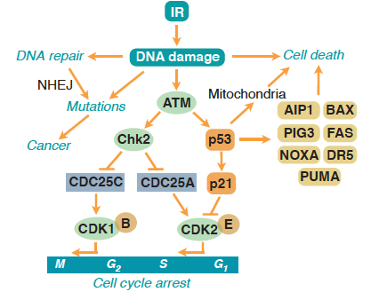
DeVita, Hellman, and Rosenberg's Cancer: Principles and Practice of Oncology, 10th Edition, 2014.

Slide 34
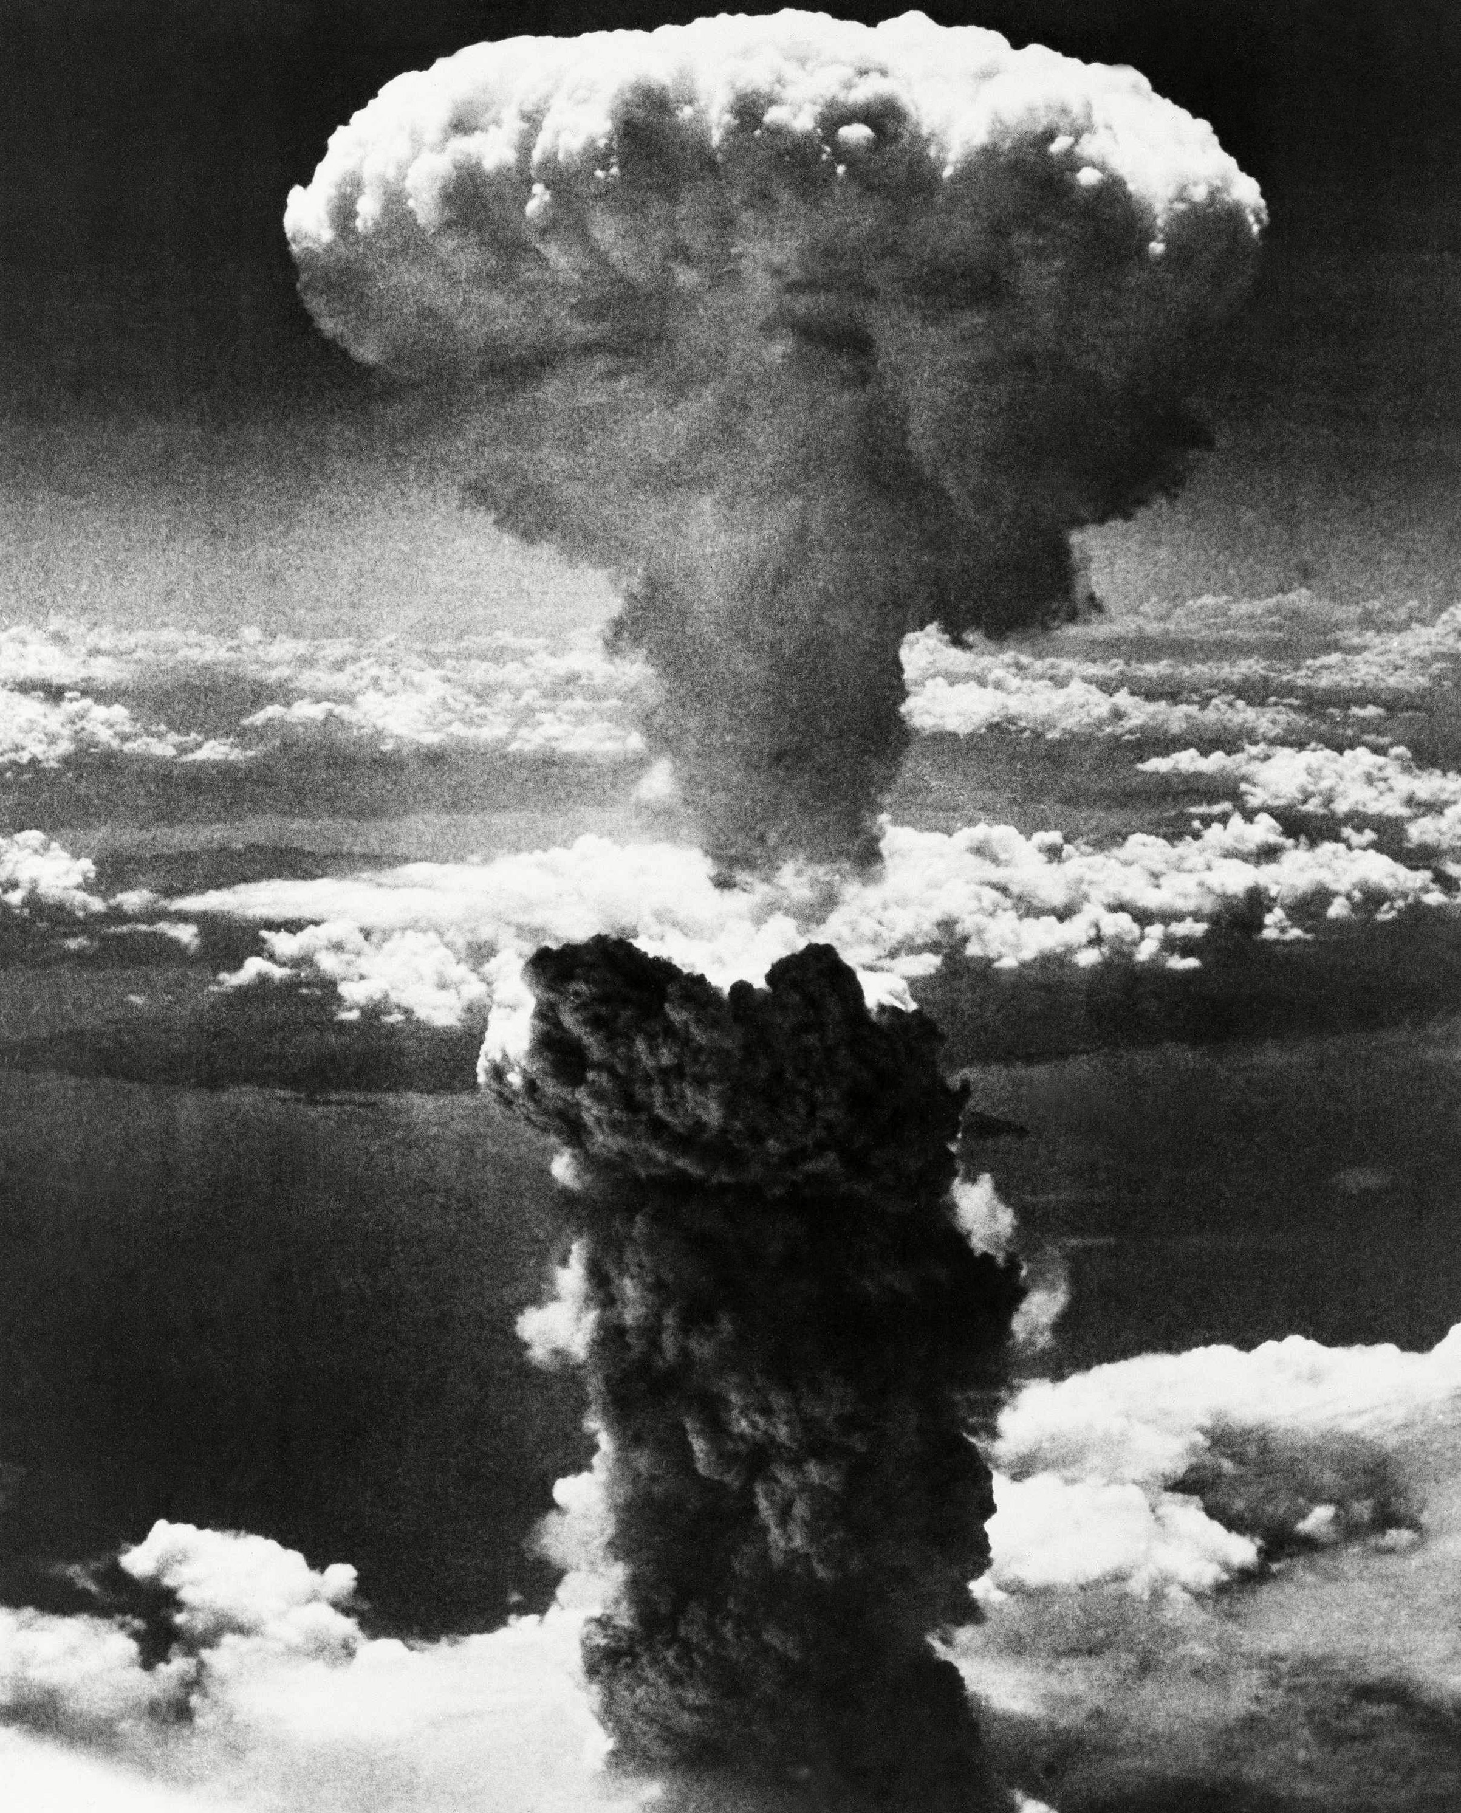
Ιονίζουσα ακτινοβολία
1) Εργάτες σε πυρηνικά εργοστάσια
2) Θύματα ατομικών ατυχημάτων/ καταστροφών
Ατομικές βόμβες
20 έτη → Ca θυρεοειδούς, λευχαιμίες
50 έτη → 2x Ca μαστού, ωοθηκών, ουροδόχου κύστης, πνεύμονα, παχέος εντέρου
Chernobyl:
4 έτη → Ca θυρεοειδούς
Παιδιά 1 έτους → 237x κίνδυνος για Ca θυρεοειδούς
DeVita, Hellman, and Rosenberg's Cancer: Principles and Practice of Oncology, 10th Edition, 2014.

Slide 35
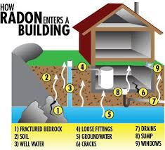
Ραδόνιο (σωματίδια α)
Η μεγαλύτερη πηγή ιονίζουσας ακτινοβολίας στον ευρύ πληθυσμό
Φυσικό ραδιενεργό αέριο
  Προϊόν αποδόμησης του ραδίου
  Φτωχά αεριζόμενα υπόγεια σε οικίες χτισμένες σε έδαφος που περιέχει ουράνιο
  Προϊόντα αποδόμησης→ σωματίδια σκόνης → συσσώρευση στους πνεύμονες → συνεχής έκθεση σε υψηλής ενέργειας α σωματίδια
Η δεύτερη αιτία καρκίνου του πνεύμονα στις Η.Π.Α. (EPA- Environmental Protection Agency)
DeVita, Hellman, and Rosenberg's Cancer: Principles and Practice of Oncology, 10th Edition, 2014.

Slide 36
Υπεριώδης ακτινοβολία και μελάνωμα
UV
  UVA (320 με 400 nm)
  UVB (290 με 320 nm)
  UVC (240 με 290 nm)
UVC ακτινοβολία η πλέον επιβλαβής για το DNA
  Το μεγαλύτερο ποσοστό UVC απορροφάται από το όζον της ατμόσφαιρας
Απολύτως τεκμηριωμένη συσχέτιση με ένταση- διάρκεια έκθεσης στην ηλιακή ακτινοβολία με την εμφάνιση μελανώματος
DeVita, Hellman, and Rosenberg's Cancer: Principles and Practice of Oncology, 10th Edition, 2014.

Slide 37
ΚΑΡΚΙΝΟΓΟΝΟΙ ΒΙΟΛΟΓΙΚΟΙ ΠΑΡΑΓΟΝΤΕΣ
Λοιμογόνος καρκινογόνος παράγοντας |  | Κακοήθεια
Ιοί | Ιός των ανθρωπίνων κονδυλωμάτων (HPV) | Τράχηλος της μήτρας
 | Ιός ηπατίτιδας Β | Ήπαρ
 | Ιός ηπατίτιδας C | Ήπαρ
 | Ιός Epstein-Barr | Λέμφωμα Burkitt, ρινοφάρυγγας
 | Ιός του έρπητα 8 (HSV-8) | Σάρκωμα Kaposi
 | Ιός επίκτητης ανοσοανεπάρκειας 1 (HIV-1) | Σάρκωμα Kaposi, μη Hodgkin λέμφωμα, πρωκτός, τράχηλος μήτρας
 | Ιός λευχαιμίας Τ κυττάρων (HTLV) | Λευχαιμία ενηλίκων από Τ κύτταρα
Βακτήρια | Helicobacter pylori | Στόμαχος
Μύκητες | Aspergillus flavus | Ήπαρ
Παράσιτα | Schistosoma hematobium | Ουροδόχος κύστη
 | Opisthorchis viverrini | Χολαγγειοκαρκίνωμα
 | Clonorchis sinensis | Χολαγγειοκαρκίνωμα
Διαπανεπιστημιακή Ομάδα Παθολόγων Ογκολόγων Ελλάδας. Εισαγωγή στην Κλινική Ογκολογία. Β’ Έκδοση, 2009.

Slide 38
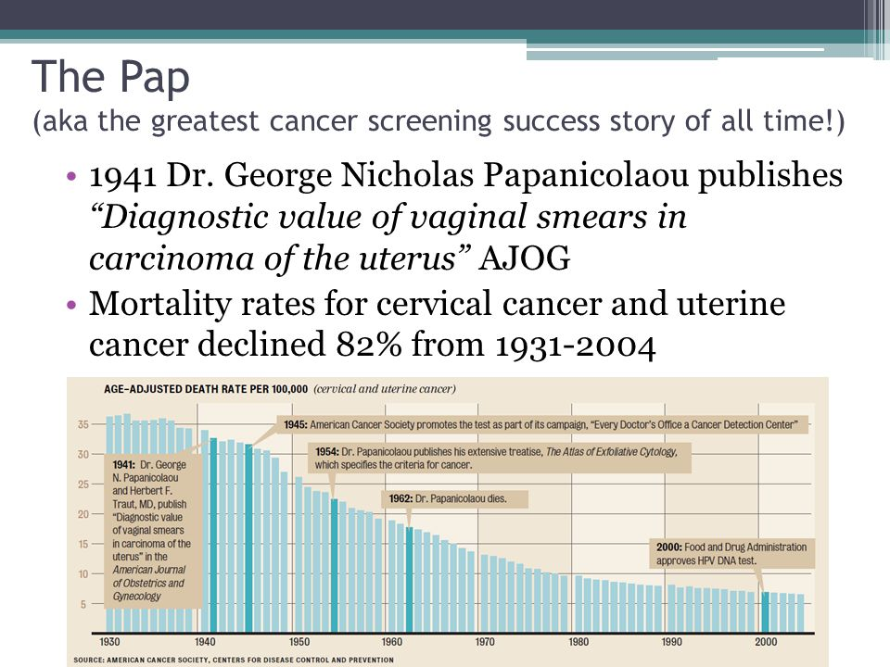
Test pap success story
1941: Ο Γεώργιος Παπανικολάου δημοσιεύει την εργασία Diagnostic value of vaginal smears in carcinoma of the uterus, AJOG, 1941.
Η θνησιμότητα του καρκίνου του τραχήλου της μήτρας και του καρκίνου του ενδομητρίου παρουσιάζει μείωση 82% μέχρι το 2004!!!

Slide 39
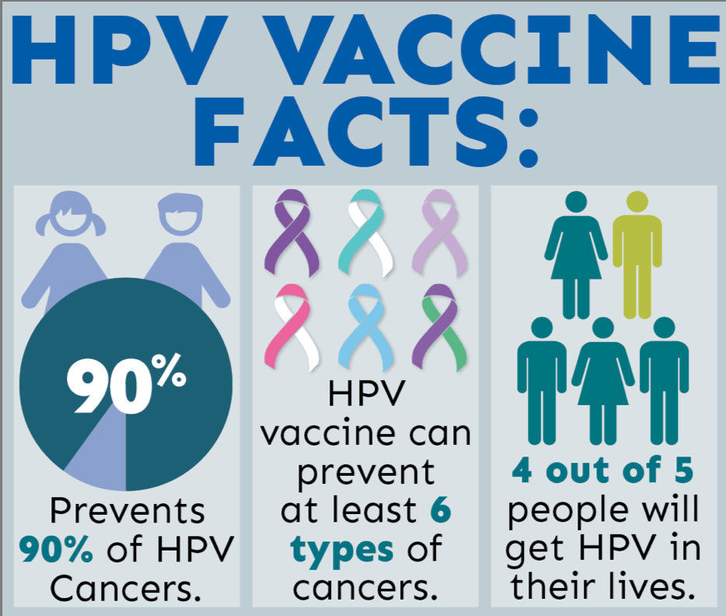

Slide 40
Τι προκαλεί τελικά καρκίνο?

